Slide 1
DE CONSUMENT wil weten hoe groot de CO2- VOETAFDRUK is van voedsel.
Bron: A. Haverkort, 12-10-2011 Presentatie voor Wageningen Potato Center

Slide 2
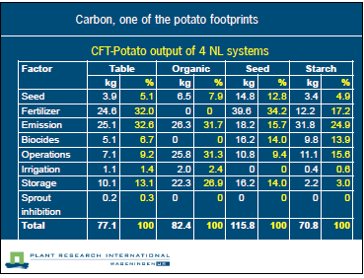
KUNSTMEST VEROORZAAKT ca 40- 50 % VAN DE CO2 –VOETAFDRUK van aardappelen bij de teelt van tafel-, poot - en zetmeelaardappelen ca 20-30 % bij productie van kunstmest + ca 20- 30 % bij de toediening
Bron: A. Haverkort, 12-10-2011 WPC

Slide 4
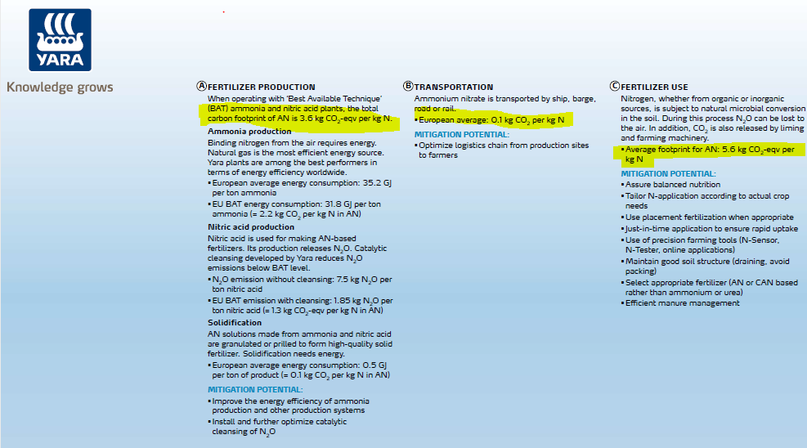
Voor AN ( en KAS ) is de CO2 voetafdruk per kg N bij YARA’s beste fabriek:
3,6 kg CO2 bij de productie 0,1 kg C02 bij transport 5,6kg bij toediening

Slide 5
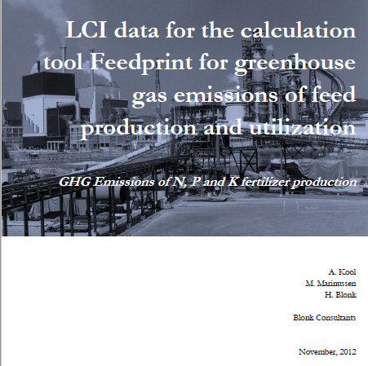
Wat is de CO2-voetafdruk van de productie van stikstofkunstmeststoffen ? Dat is in 2012 uitgezocht door Blonk Consultants.

Slide 6
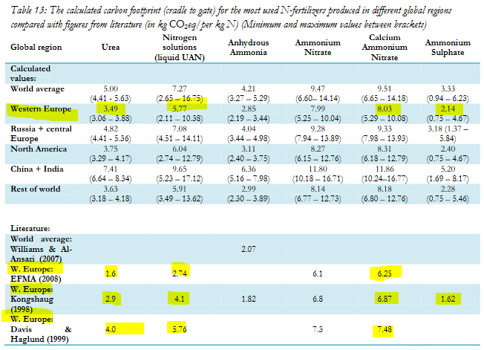
Conclusie : ZA en Ureum: laag, Urean: gemiddeld, KAS: hoog.

Slide 7
Hoe kun je de CO2-voetafdruk van bemesting verlagen ? 1 GEBRUIK ORGANISCHE MEST VAN EIGEN BEDRIJF en/of UIT DE BUURT 2 VUL AAN MET:
N-MESTSTOFFEN MET DE LAAGSTE CO2- VOETAFDRUK BIJ PRODUCTIE CO2/kg N bij productie N uit luchtwasser vloeibaar (reststromen zijn 0) 0 Urine en dunne fractie 0 Ureum (korrel en vloeibaar) 1,62 Zwavelzure ammoniak uit fabriek (korrel) 2,14 Urean 2,74 KAS 6,25 Mineralenconcentraat zonder groene energie geproduceerd 14 3 PLAATS DEZE EMISSIELOOS IN DE WORTELZONE OP HET JUISTE MOMENT in DE JUISTE DOSERING

